Slide 1
iClass 成績介接
數位語文研究中心 林盈蓁

Slide 2
iClass成績設定

Slide 3

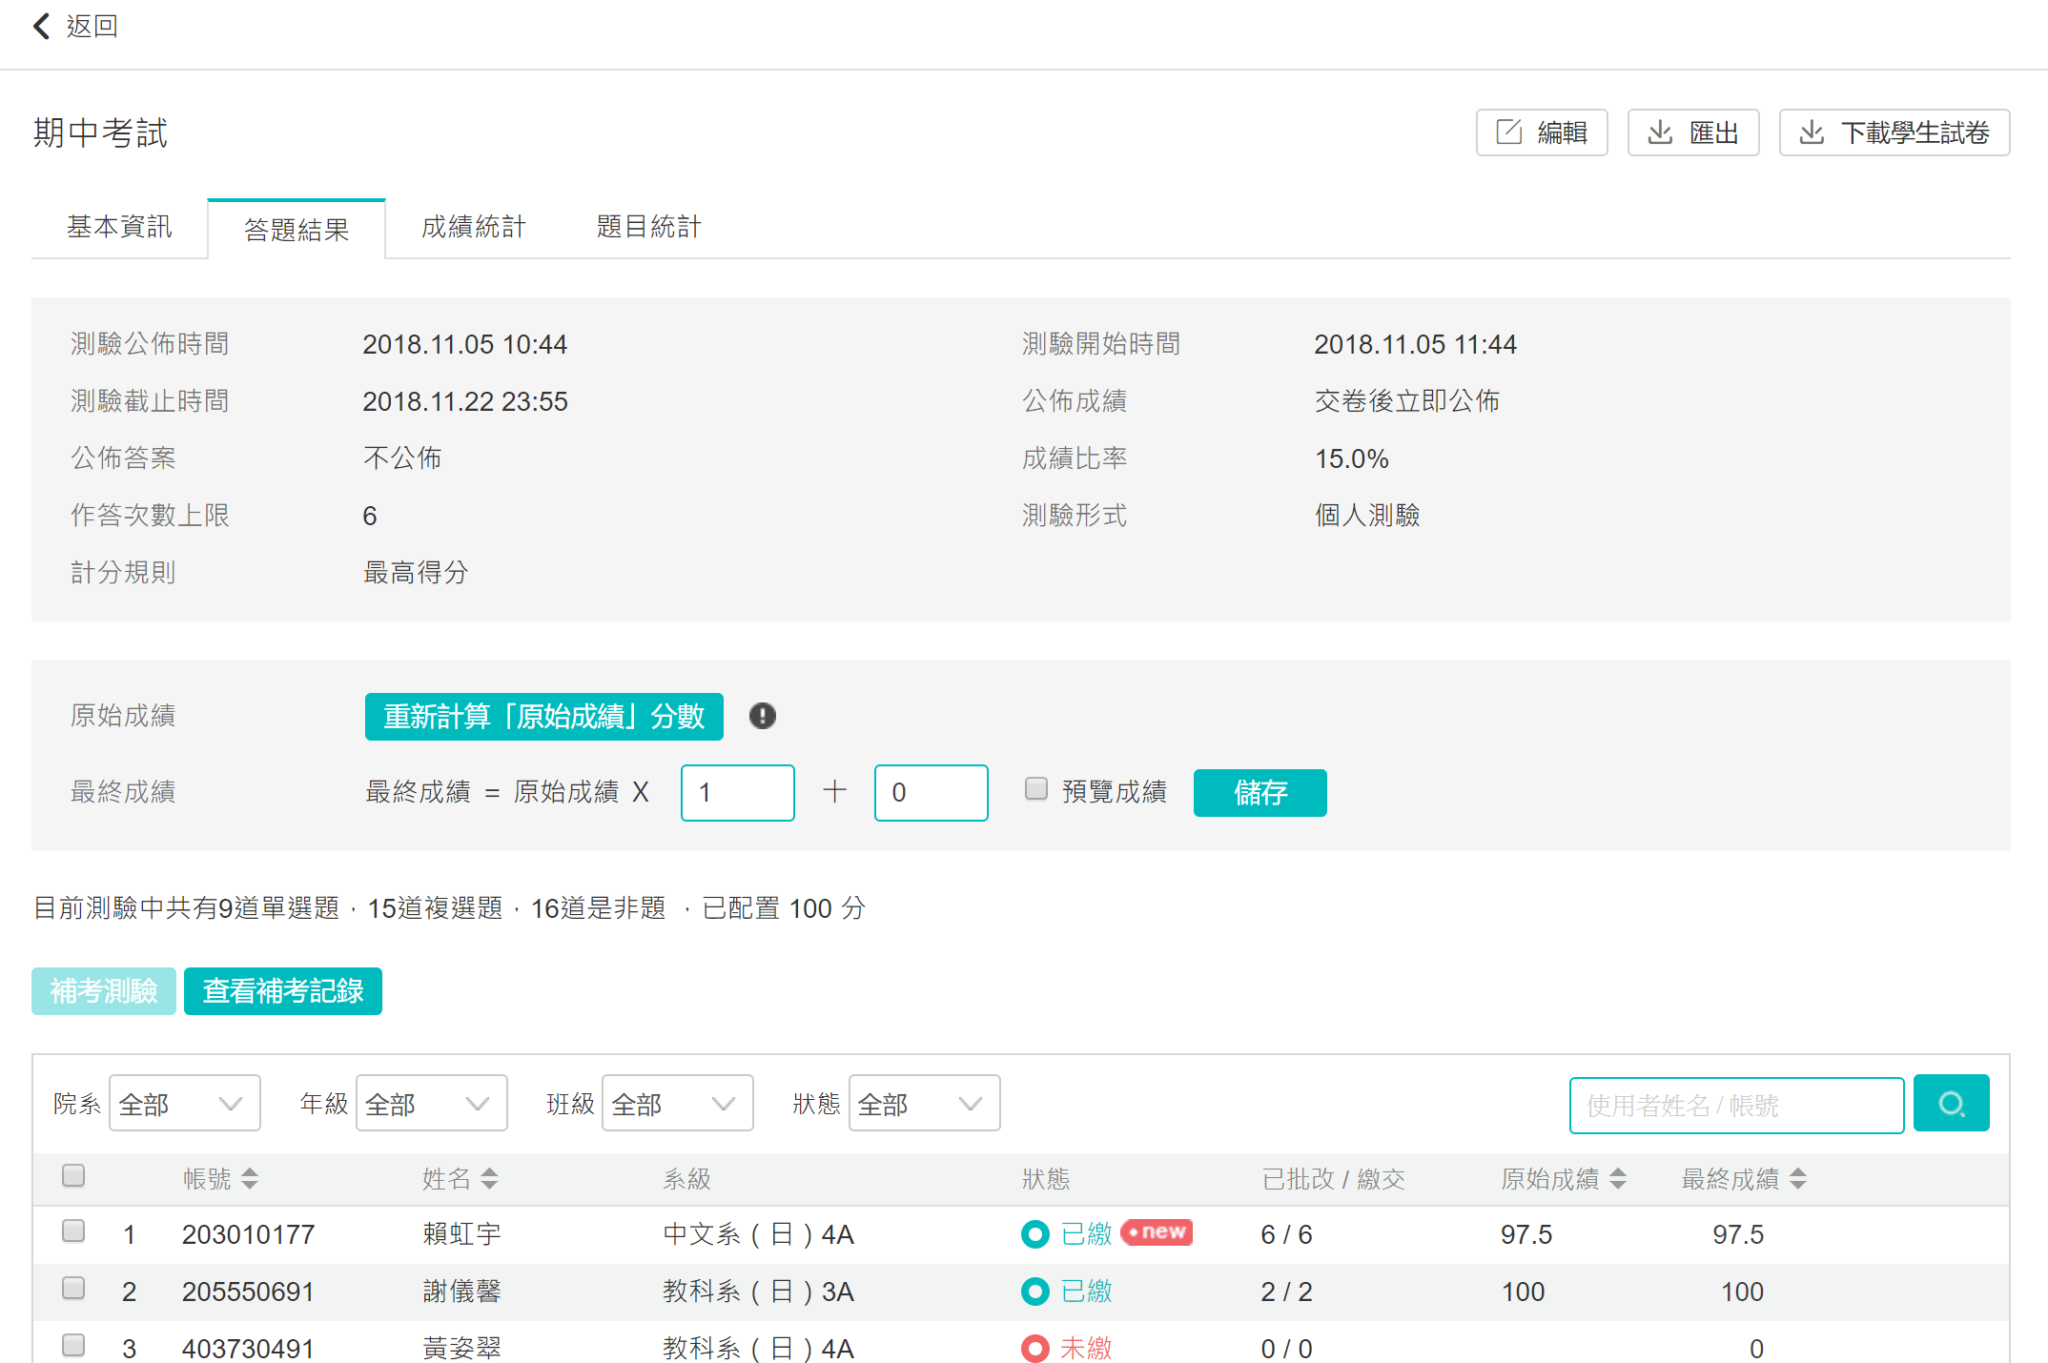
成績自動重新計算
題目出錯不再需要重新考試
一鍵就能重新計算

Slide 4
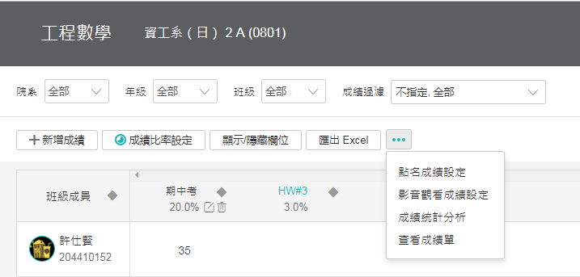

Slide 5
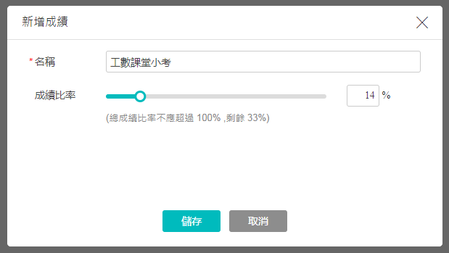
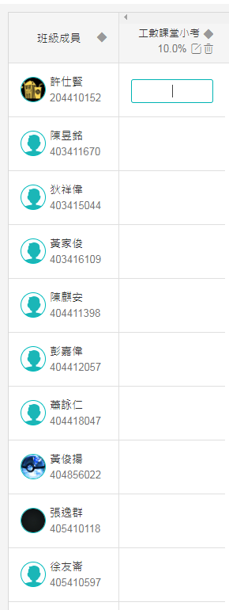

Slide 7
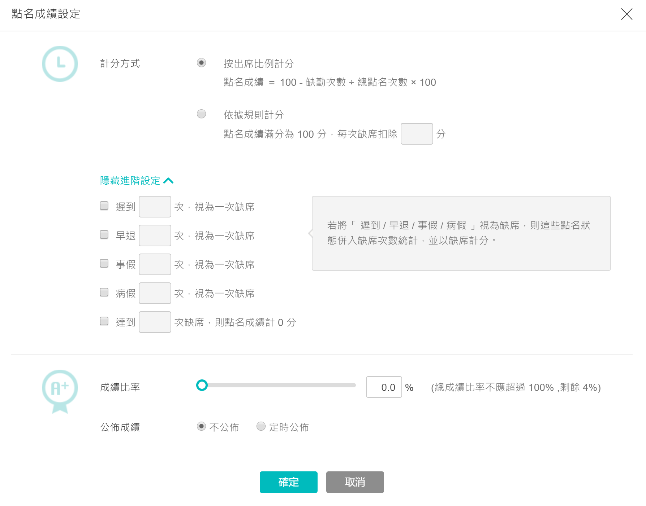
點名成績設定

Slide 9
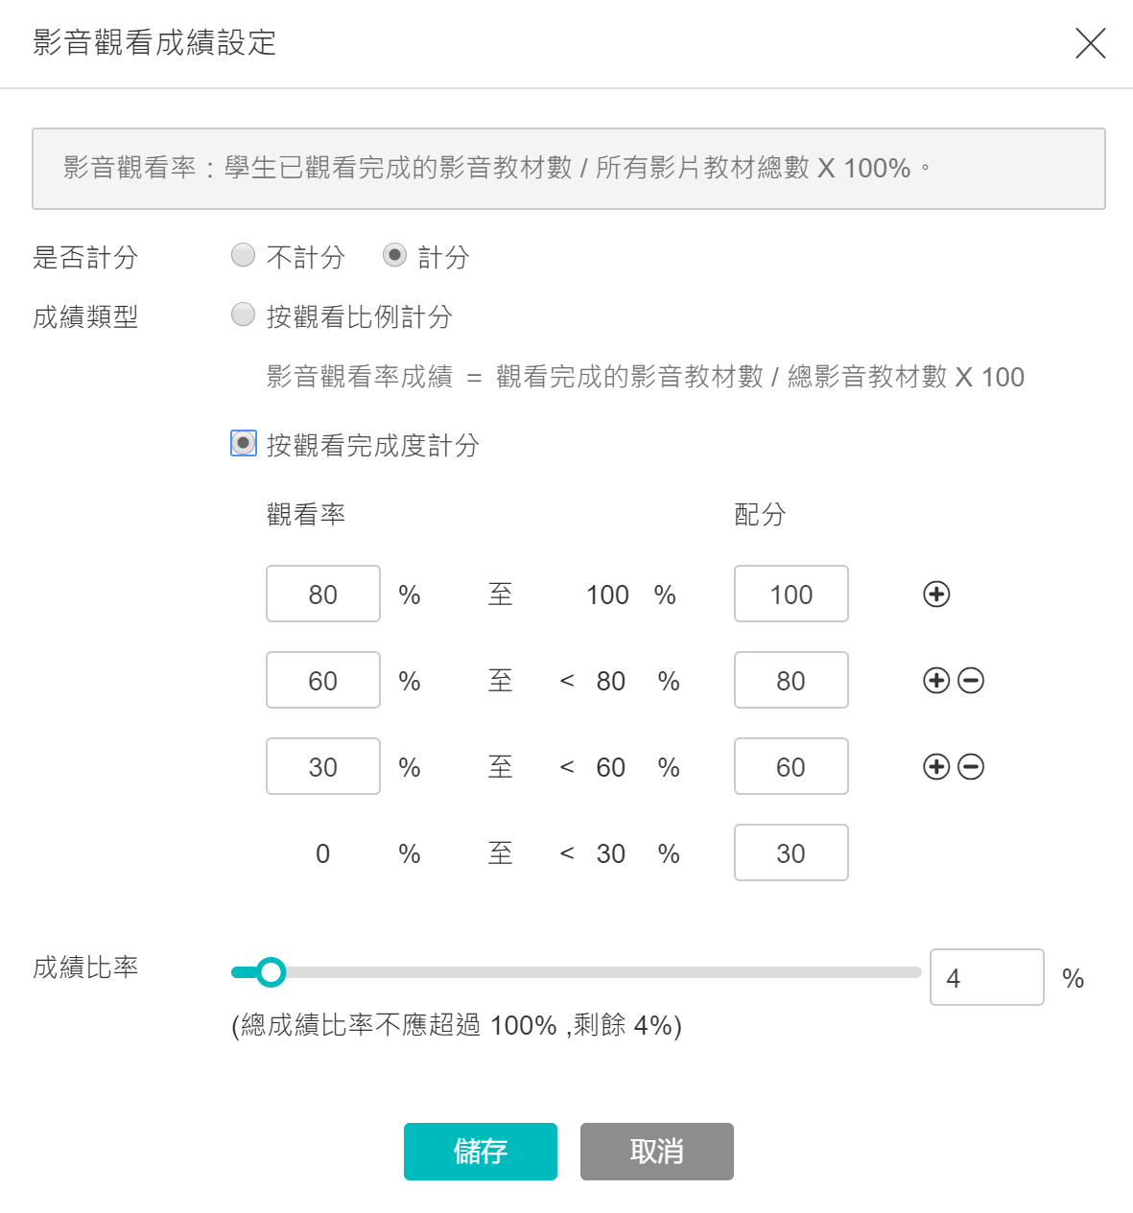
觀看影片成績
鼓勵同學觀看教學影片

Slide 11
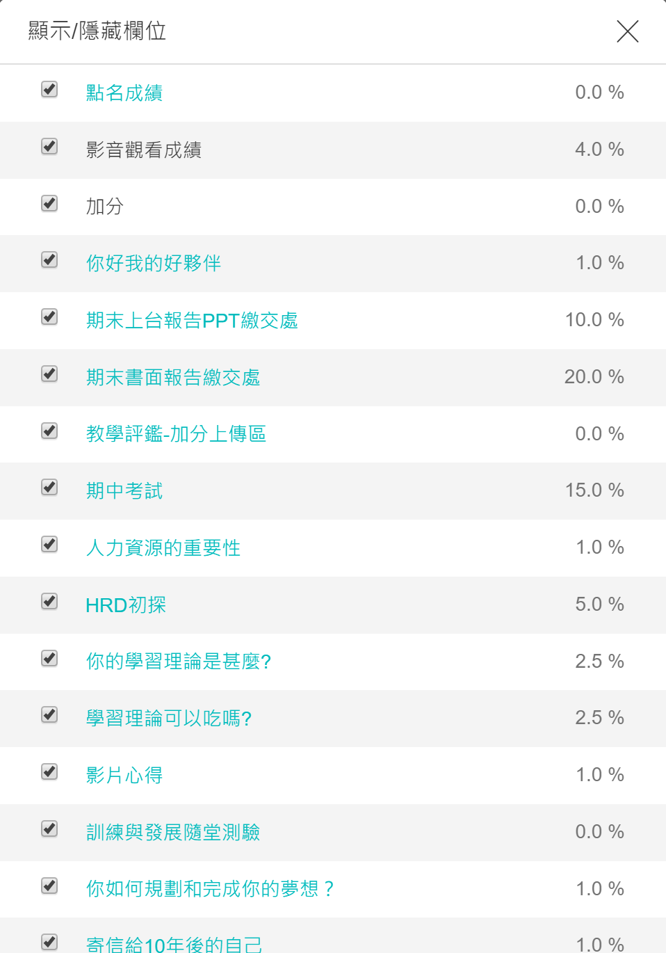
勾選需要欄位
依照需求顯示欄位

Slide 13
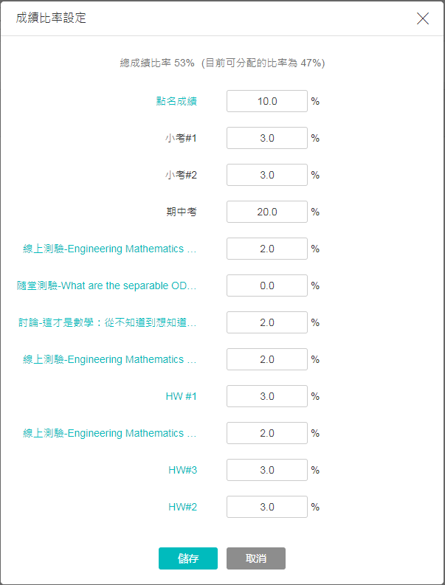

Slide 14
iClass成績檢視

Slide 15
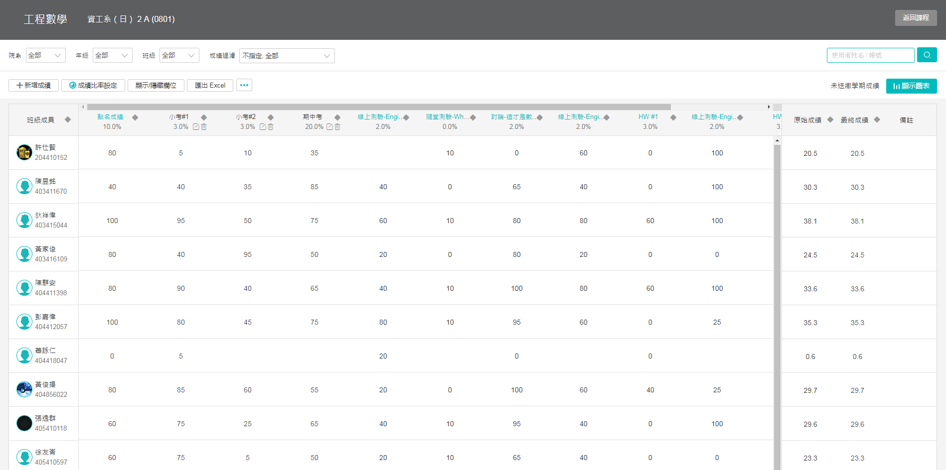

Slide 17
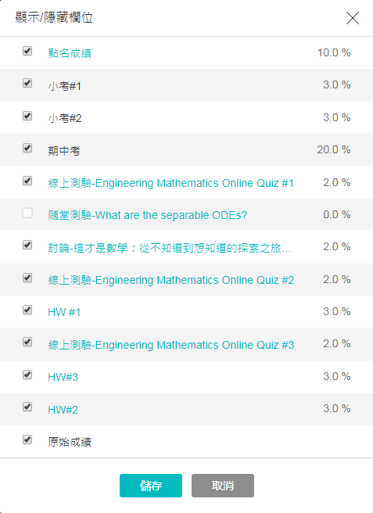

Slide 18


Slide 19
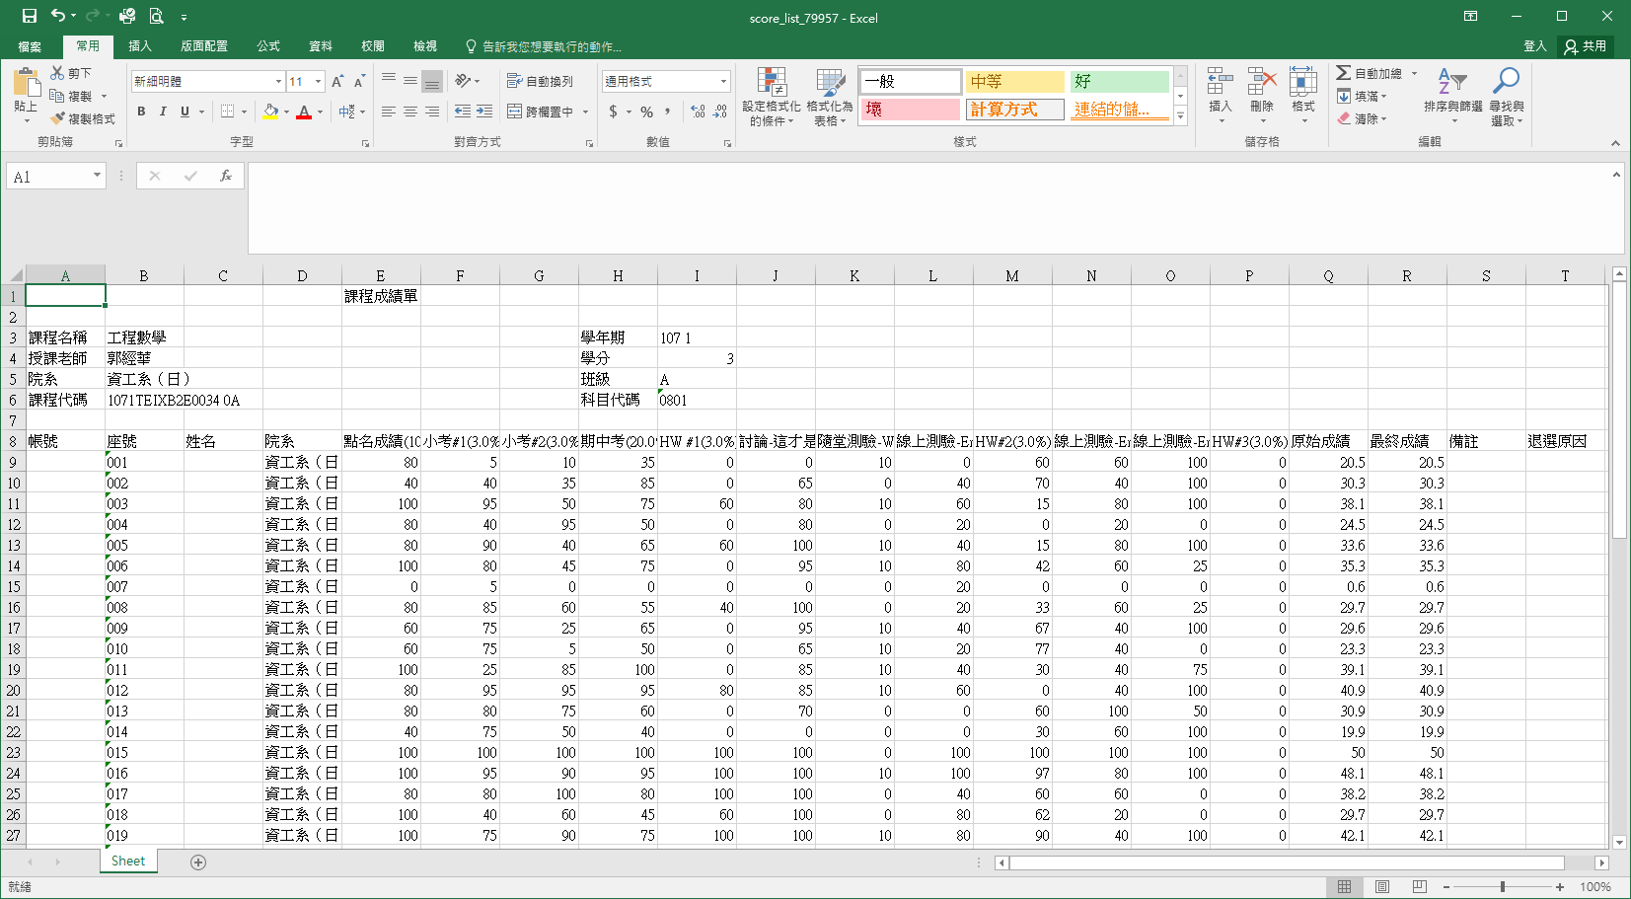

Slide 21
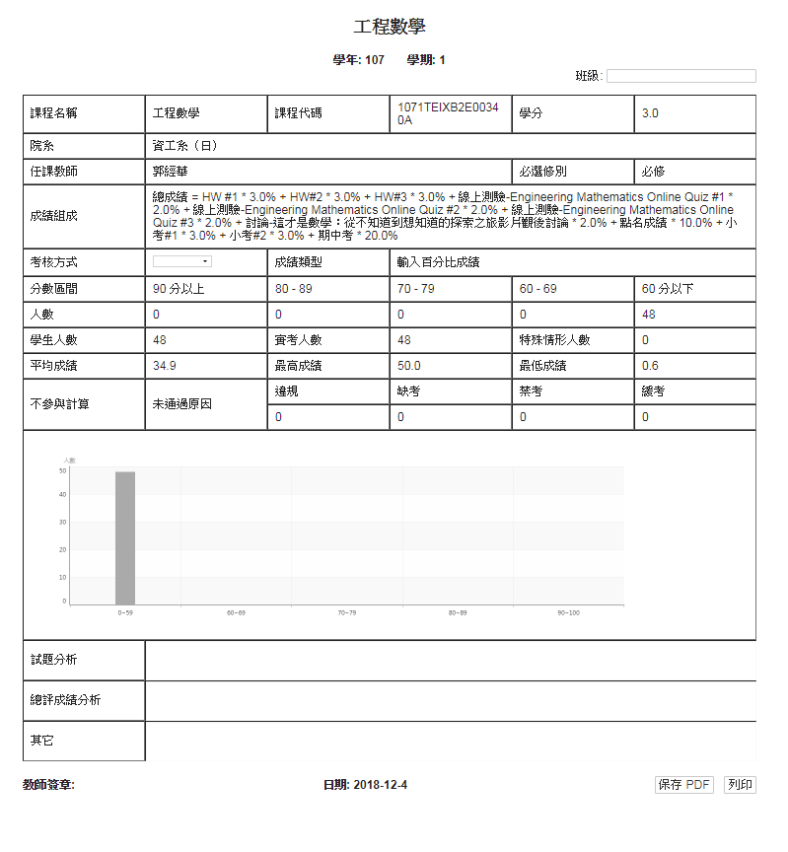

Slide 23
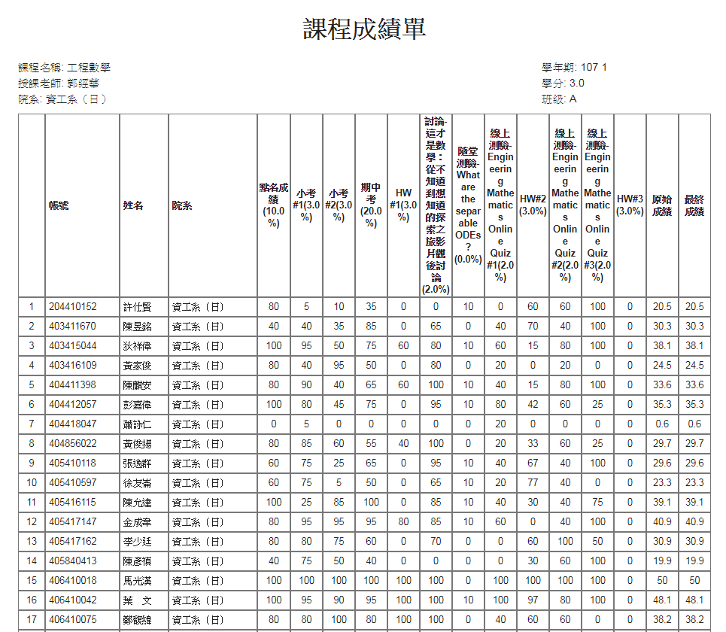

Slide 24
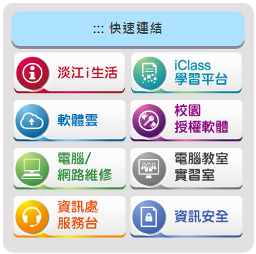
成績上傳測試環境
資訊處首頁快速連結
軟體雲
  http://cloudweb.tku.edu.tw/
iClass測試網站
  http://tronclass.ec.tku.edu.tw
web版上傳成績測試網站
  https://sso.tku.edu.tw/scoretest/sbupload/sbupload_welcome.asp
提醒：上傳成績時請使用IE瀏覽器開啟iClass平台

Slide 25
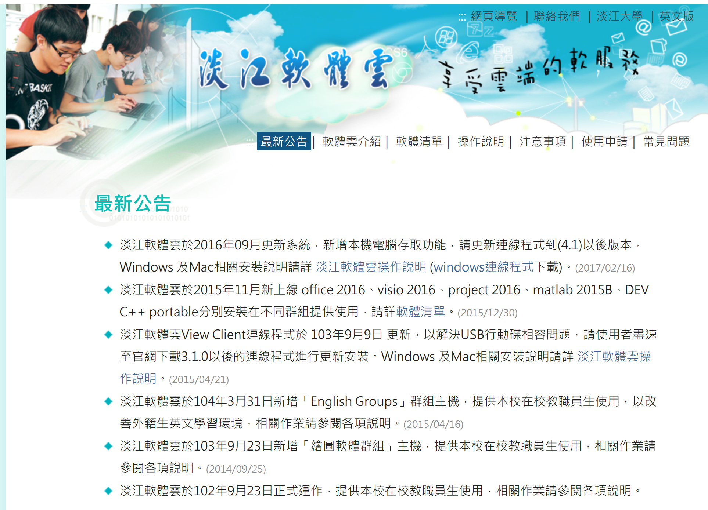
淡江軟體雲
資訊處首頁快速連結

Slide 26
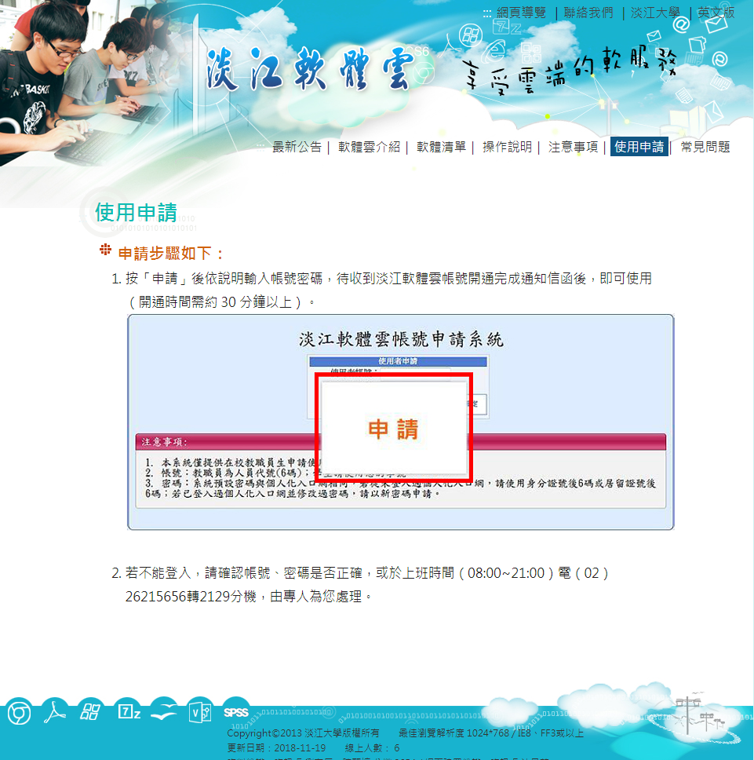
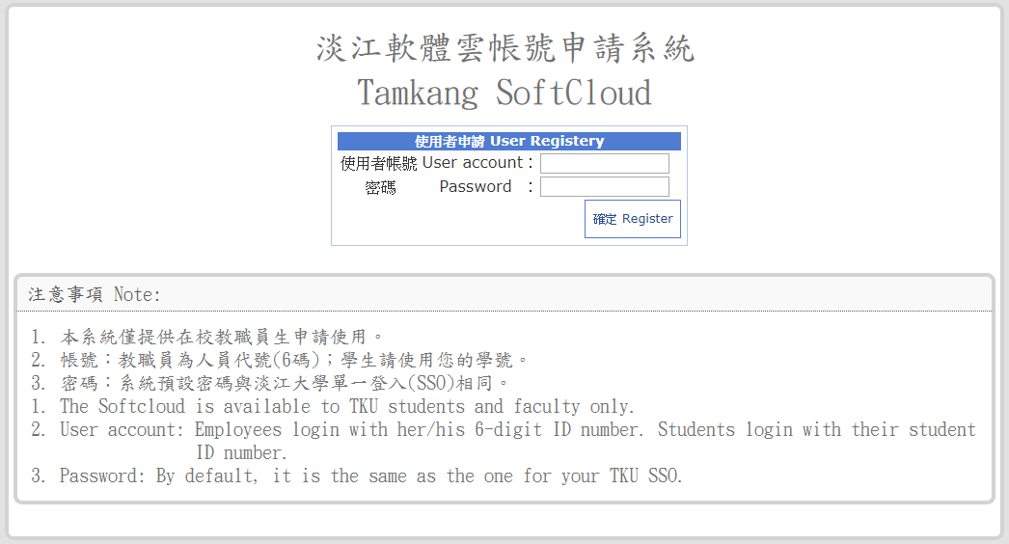
使用SSO帳號密碼申請

Slide 27
淡江軟體雲
淡江軟體雲網址：http://cloudweb.tku.edu.tw/

Slide 28
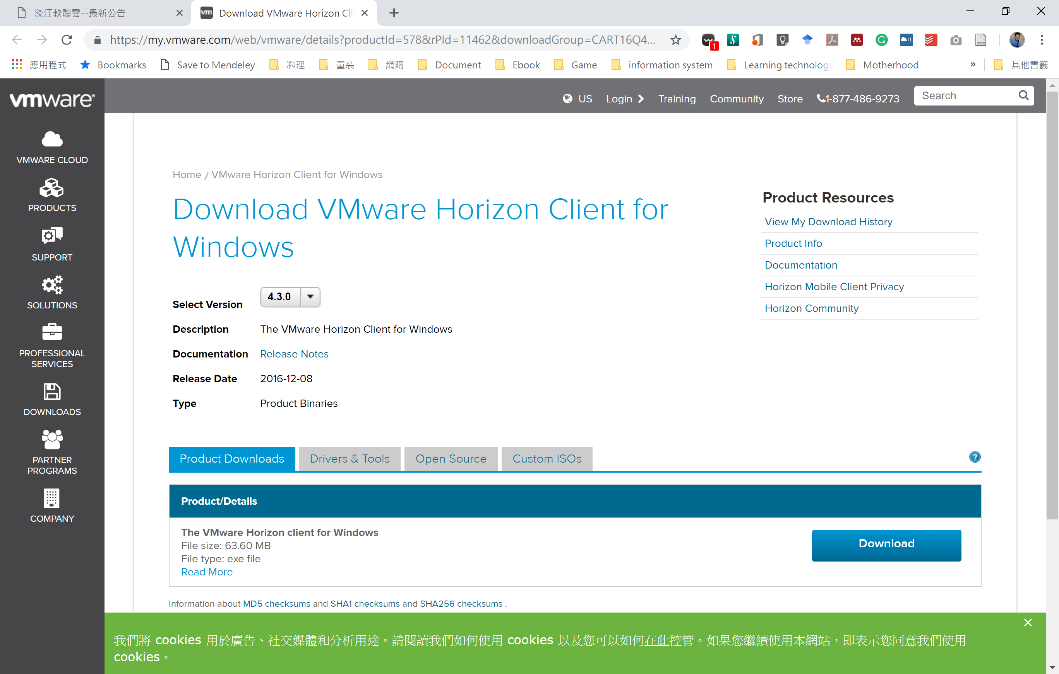

Slide 29
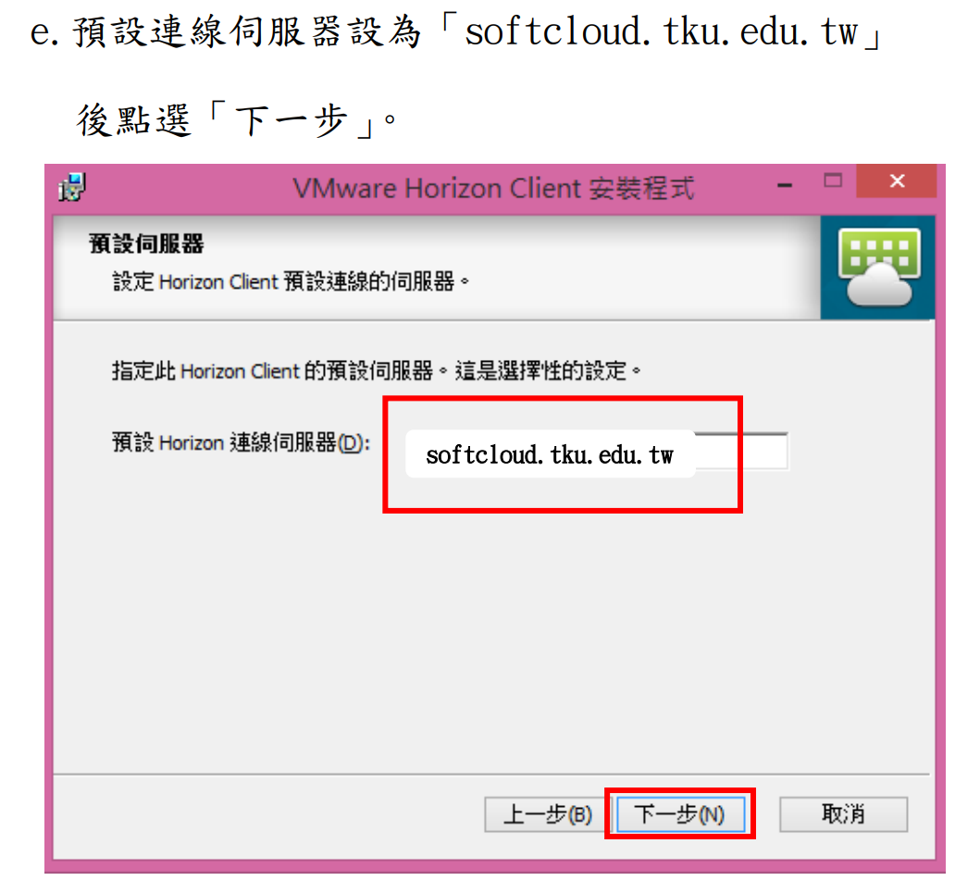
連結軟體雲
預設連線伺服器設為「softcloud.tku.edu.tw」

Slide 30
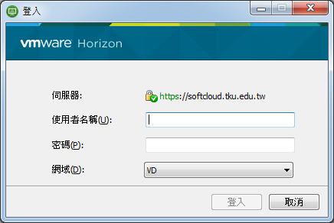
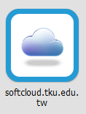
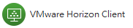
使用SSO帳號密碼登入

Slide 31
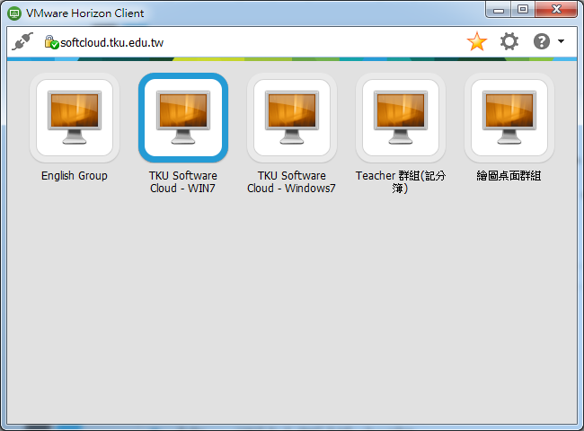

Slide 32
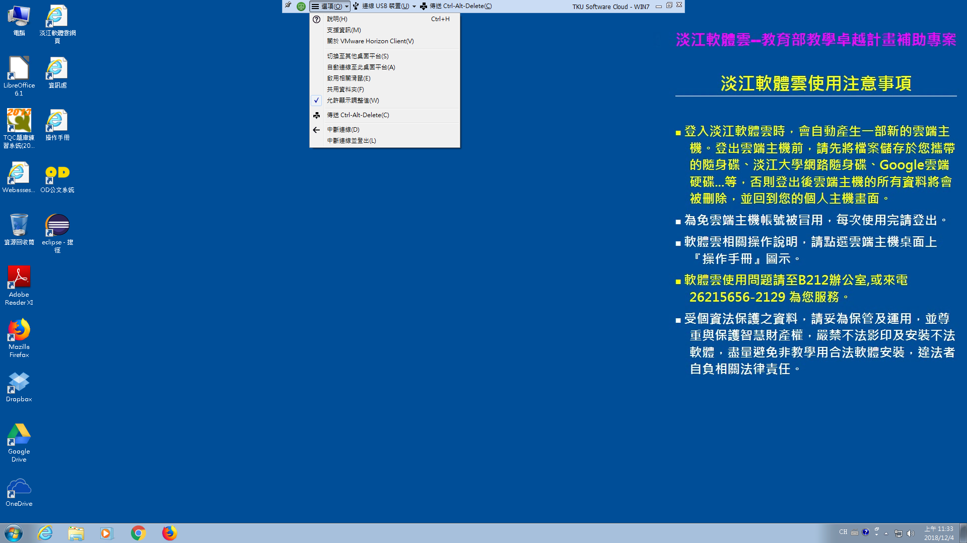
軟體雲雲端主機功能列表
帳號登出位置
上傳成績時請使用IE瀏覽器開啟iClass平台

Slide 33
iClass成績送繳及Web上傳

Slide 34
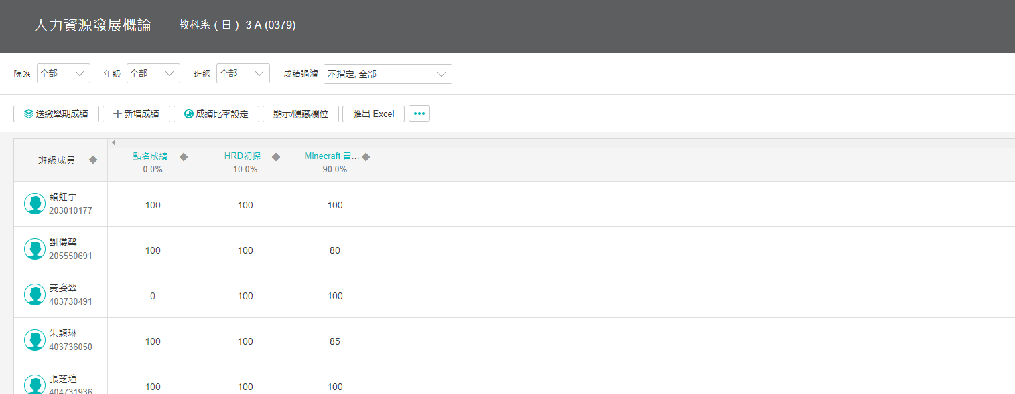

Slide 35
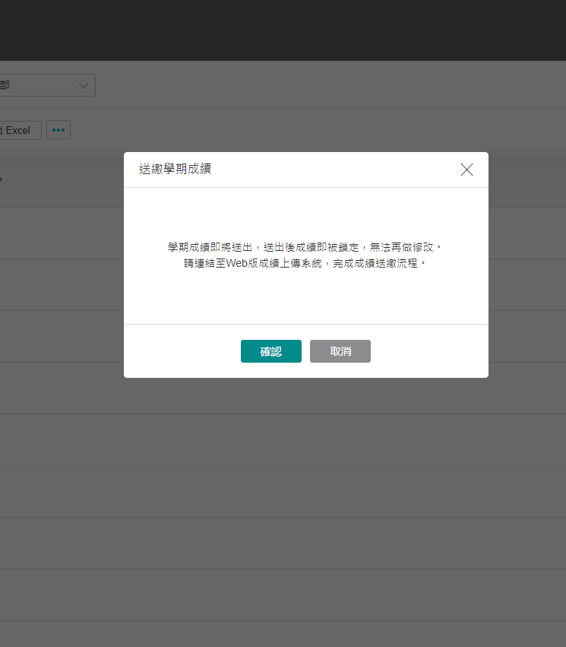
送繳成績
送出後就無法再修改最終成績了
務必至Web版成績上傳系統完成成績上傳

Slide 36
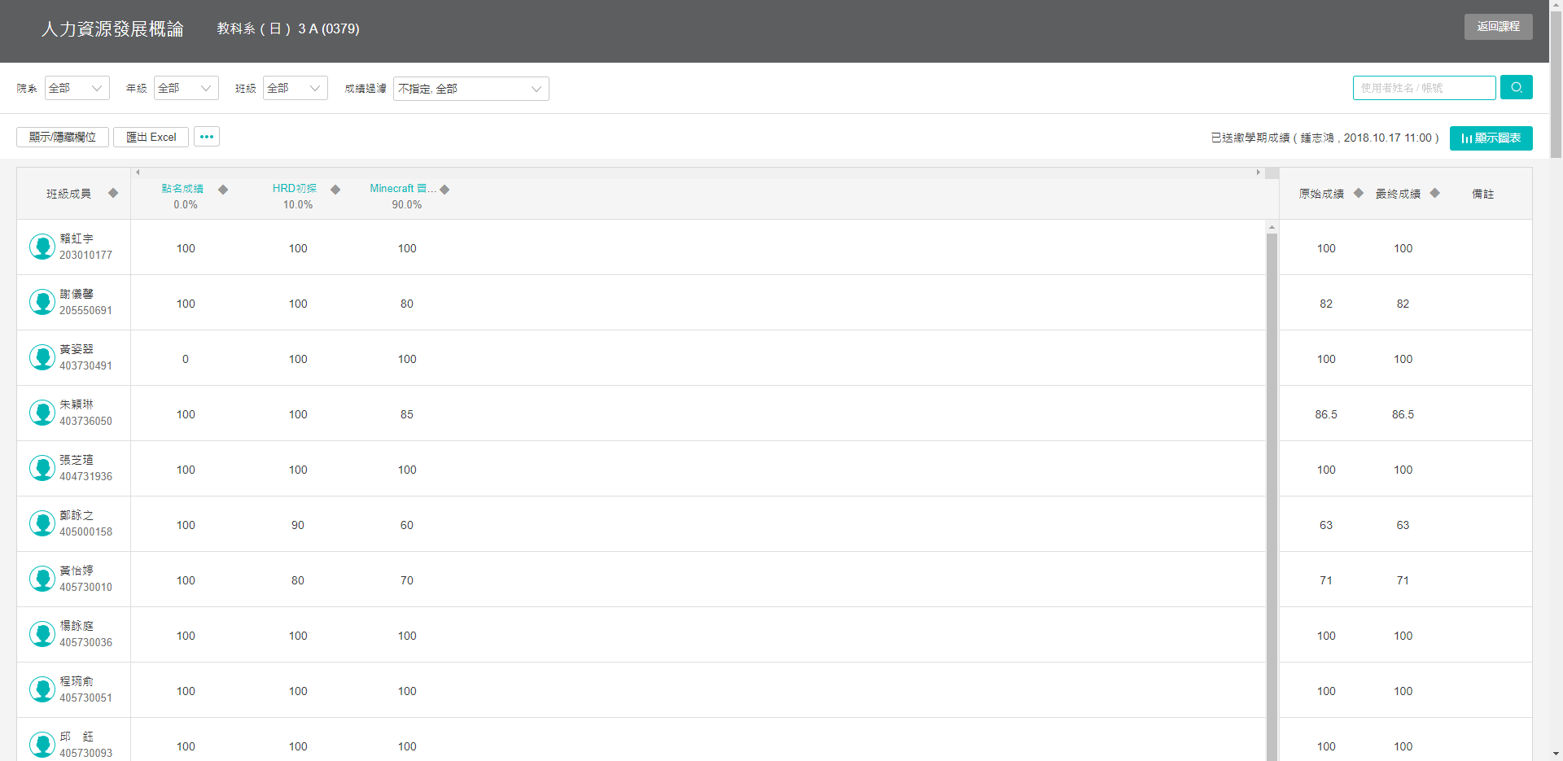

Slide 37
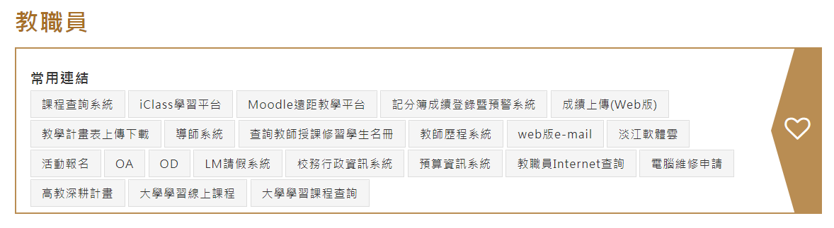
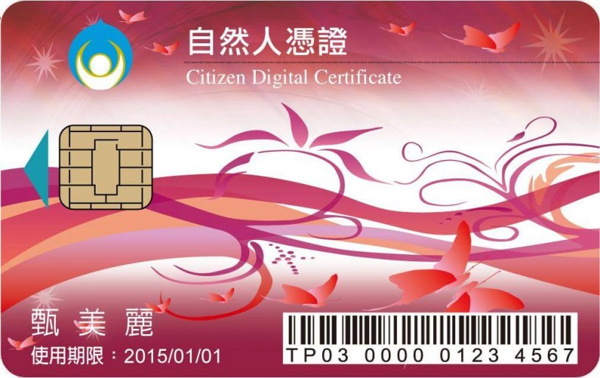
使用自然人憑證登入

Slide 38
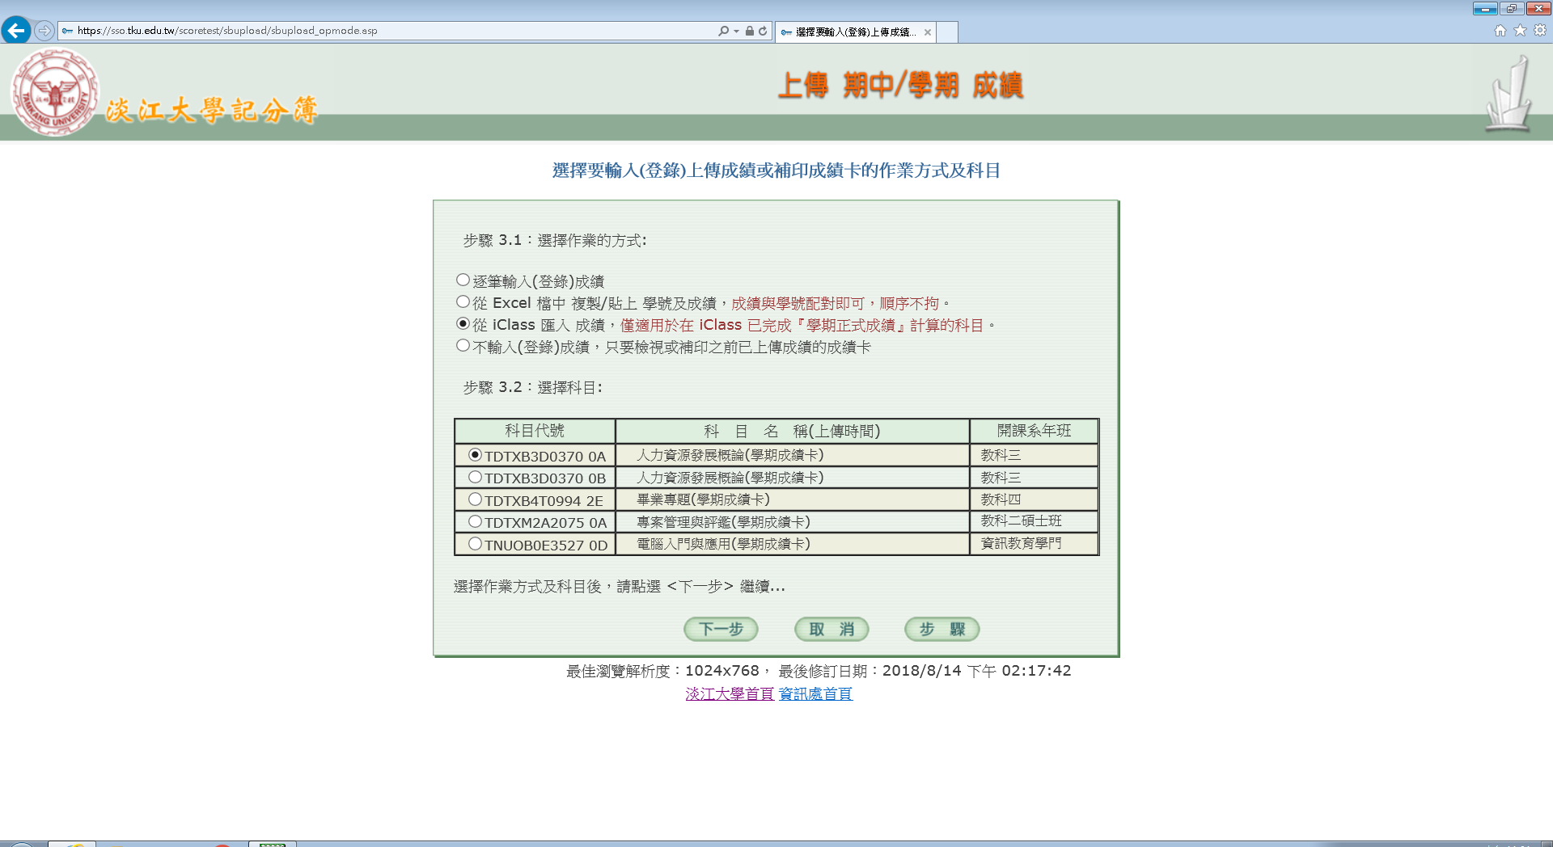

Slide 39
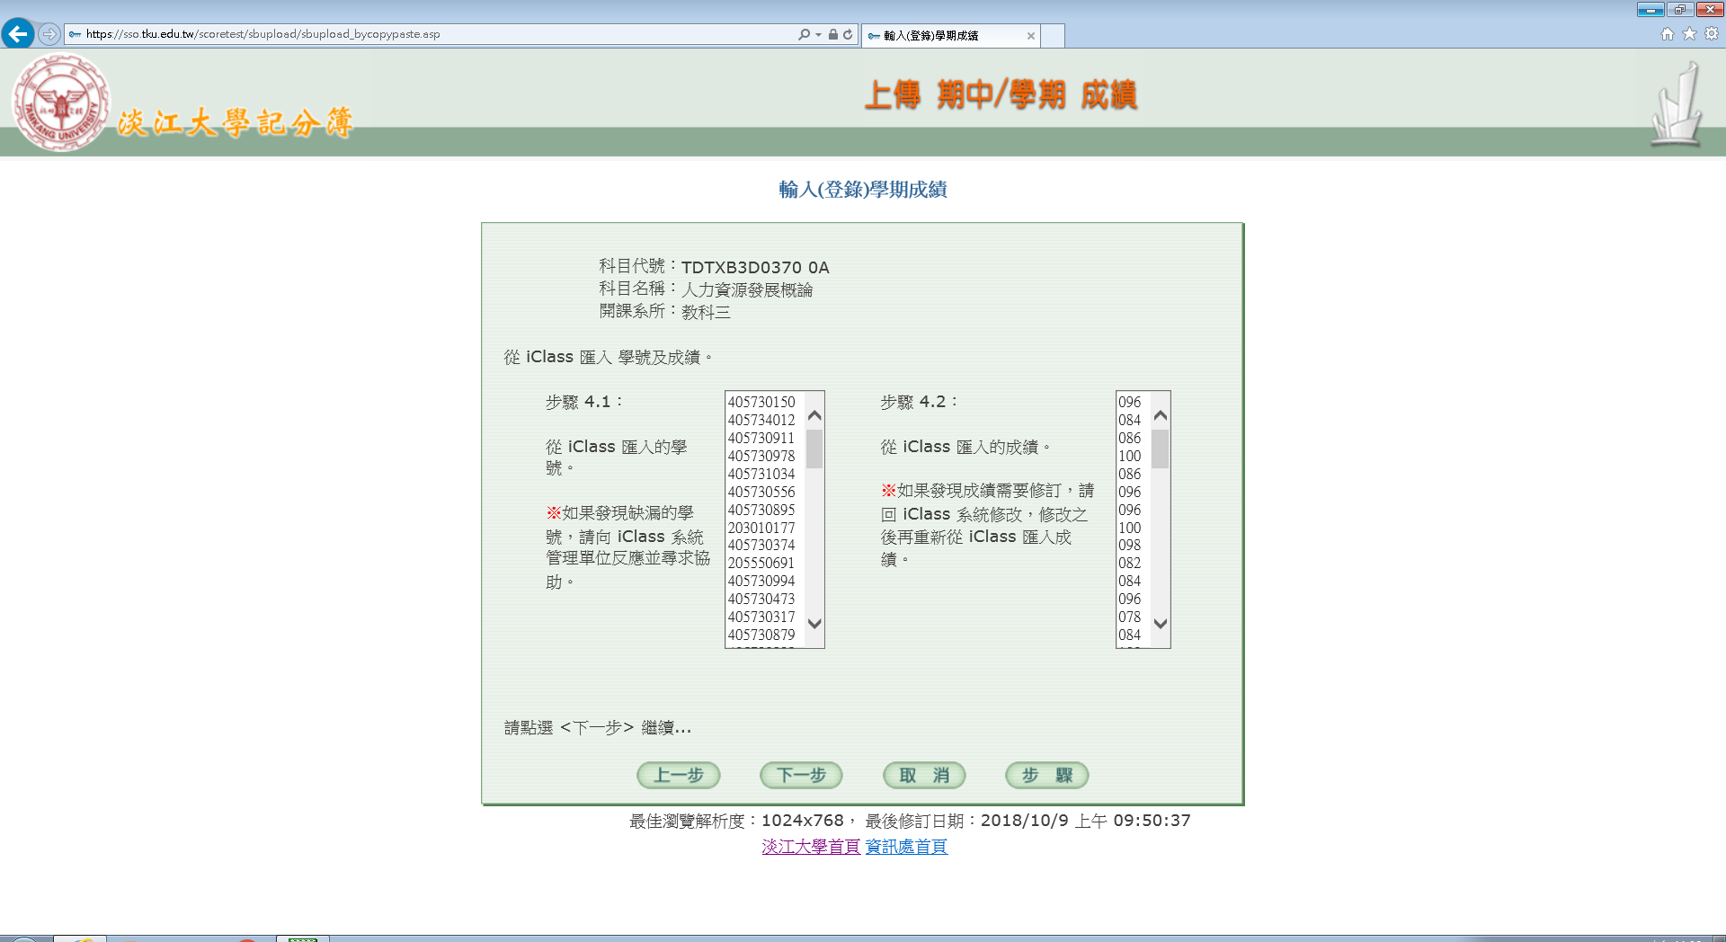

Slide 40
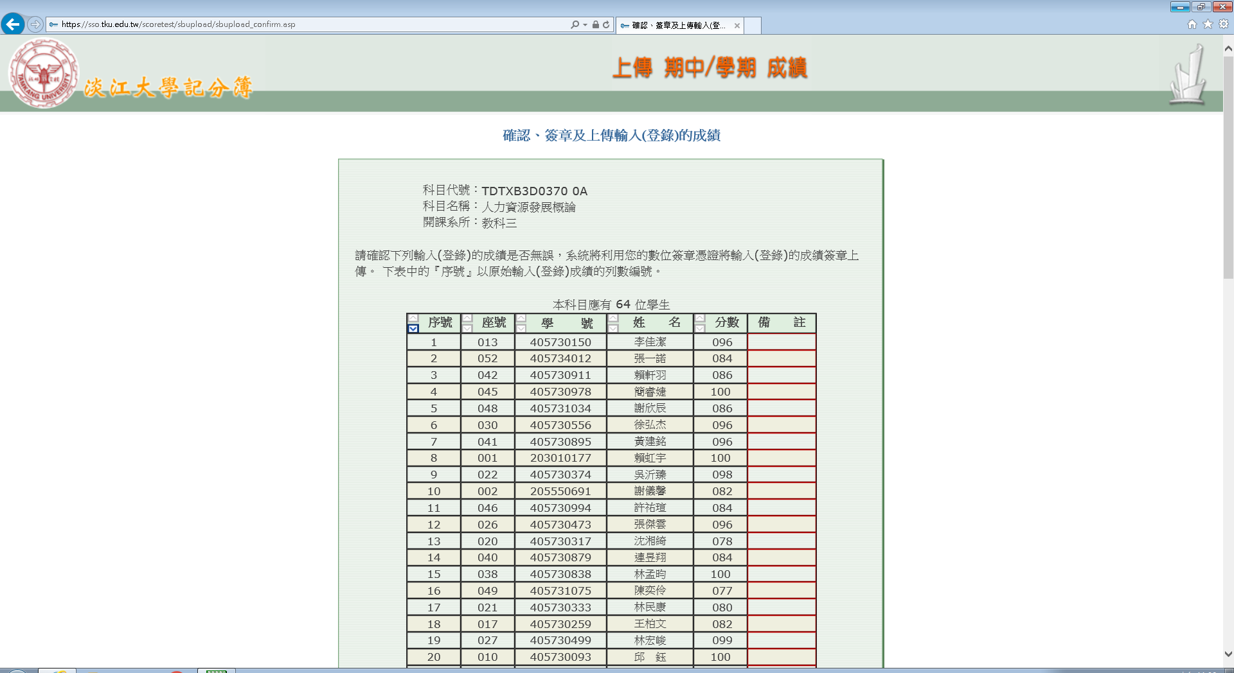

Slide 41
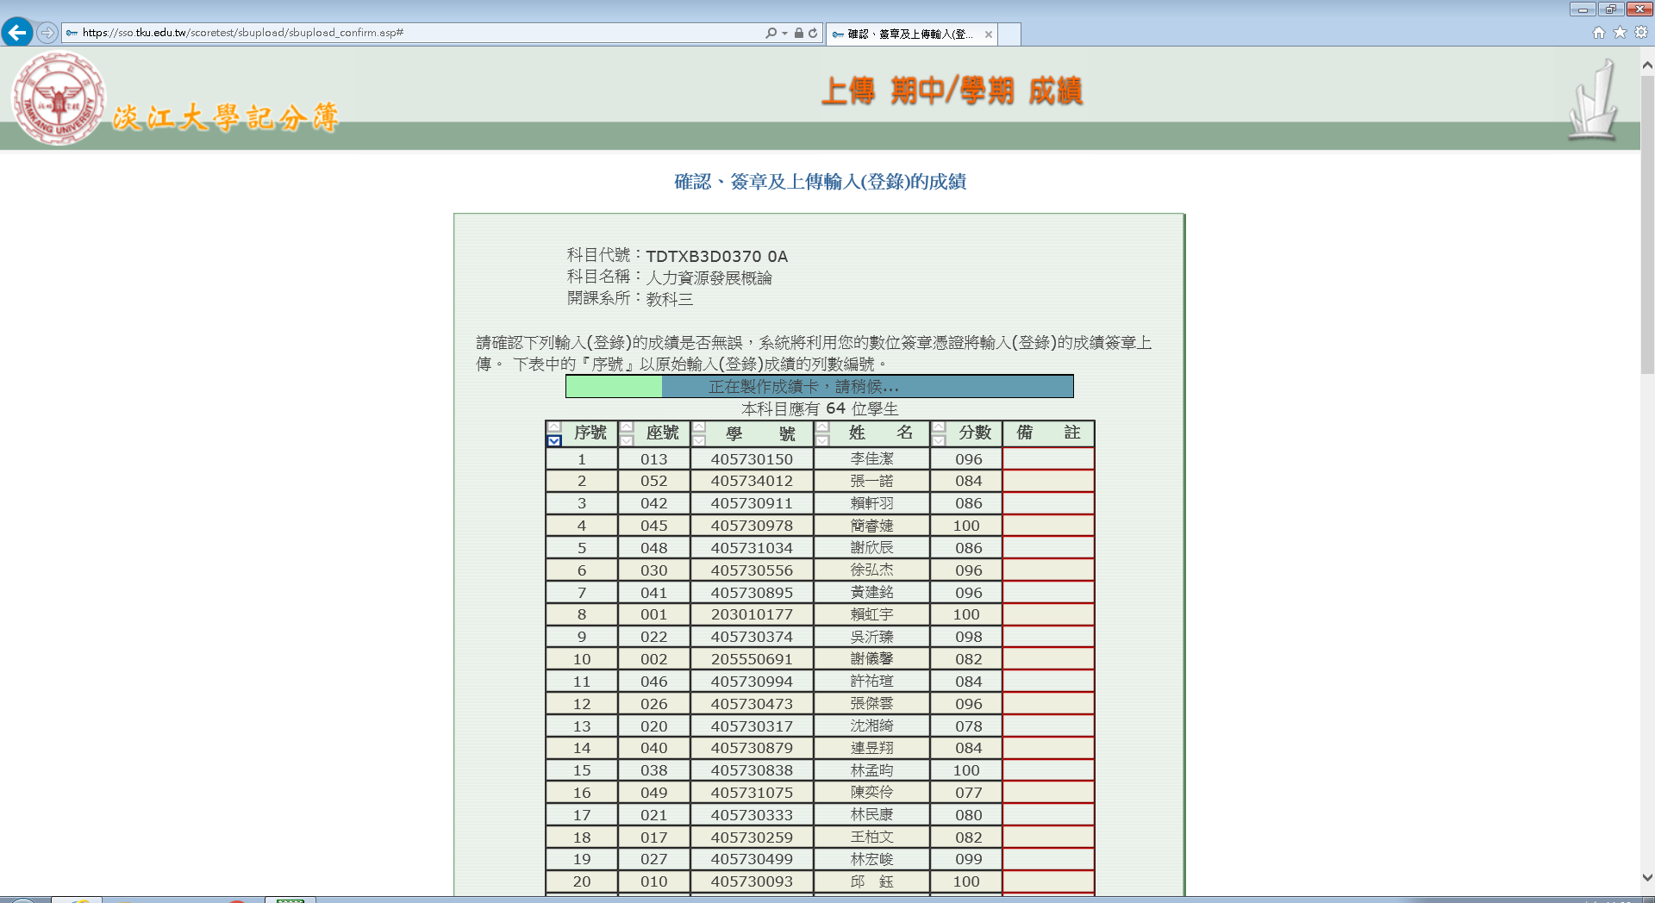

Slide 42
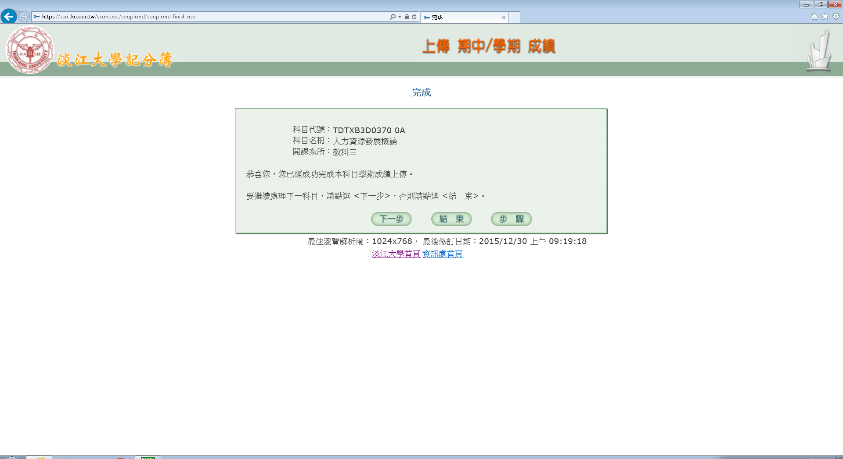

Slide 43
謝謝您的參與

